Slide 1
USTC OSH
FerriteOS小组中期汇报：
Rust 改写 LiteOS
组员：朱东胜、杨博文、徐家慧、秦铭格、袁谦朗
日期：2025.4.23
Notes:
"Ferrite"象征轻量化与高效，呼应 Rust 的 "Ferris" 吉祥物，保留 LiteOS 的 "Lite" 概念。

Slide 2
01
WHAT：选题内容简介
02
WHY：研究意义概述
目录
CONTENTS
03
HOW：技术实现探讨
04
当前进展与后期计划

Slide 3
01
WHAT: 选题内容简介
项目概述、Rust、Huawei LiteOS

Slide 4

Rust 简介
高安全性
产生与发展
Rust 通过所有权机制、生命周期检查等策略保证内存错误前期消除，可提升内核稳定性
2015年由Mozilla团队推出的通用、编译型编程语言，社区活跃、生态完善、版本迭代快。
内核编程的极佳选择
Rust既继承了C直接操作硬件、低开销的特性，又避开了C的内存缺陷，对内核编程有着天然优势
现代的语言
Rust具有现代编程语言特性，其零成本抽象实现了如泛型、多态等高级语言特性支持，开发者友好
高并发性
Rust 的并发模型通过借用检查、不可变引用、可变引用等规则有效避免死锁与竞态条件，天然支持并发编程

Slide 5
LiteOS 简介
是什么
有什么
能做什么
由华为推出的轻量级开源物联网操作系统，由 C 实现，支持多种硬件平台（如STM32、ARM Cortex-M/A系列），开发者生态完善
包括基础（Base）和可裁剪模块，前者包含内存、任务、中断等，后者包含信号量、事件等，代码结构清晰
LiteOS安全性、低功耗、实时性表现突出，此外值得一提的是其POSIX兼容性。这些优秀特性使其在嵌入式平台中应用广泛，在包括但不限于智能家居、可穿戴设备等许多领域有着落地应用案例
目标：
用Rust改写LiteOS的base中的部分模块，
实现Rust改写部分的进一步扩展。

Slide 6
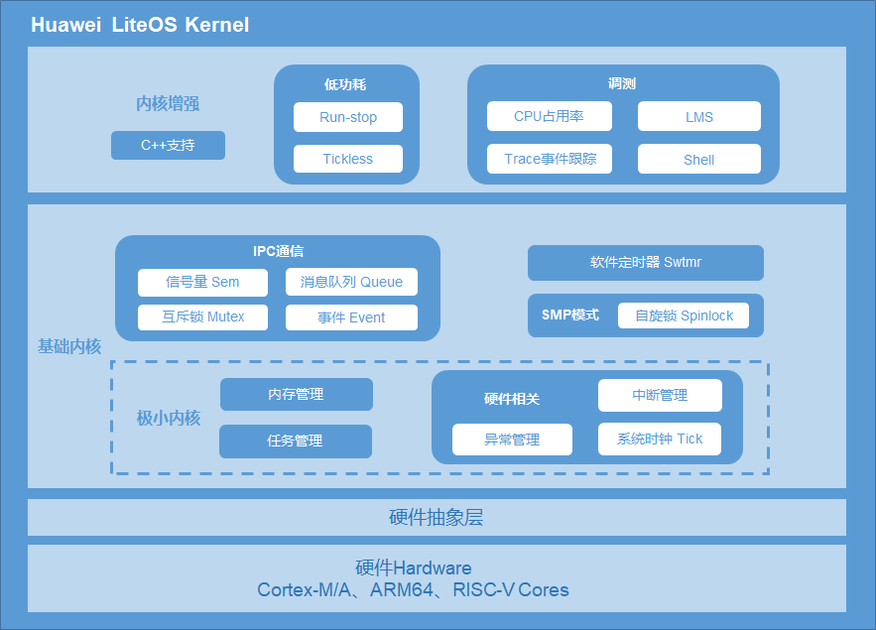
LiteOS Kernel代码框架
Notes:
1. 最底层（硬件抽象层）：直接与硬件交互。屏蔽了底层不同硬件平台的差异，为上层内核提供统一的硬件接口。图中显示它支持多种处理器架构，包括 Cortex-M/A、ARM64 和 RISC-V Cores。
2. 基础内核： 核心部分，提供了操作系统的基本功能。
2.1 极小内核：最基本的任务管理和内存管理
- 任务管理 (Task Management)： 负责任务的创建、调度、删除等
- 内存管理 (Memory Management)： 负责内存的分配和回收
2.2 IPC通信：提供任务间的通信机制
2.3 系统服务：
（SMP模式可支持多核处理器）
3. 内核增强 ： 提供了一些额外的功能和特性：

Slide 7
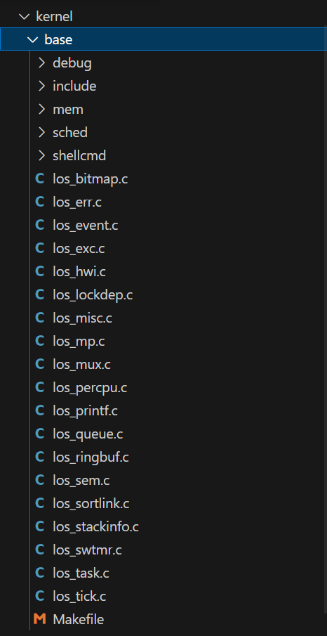
Kernel/base 内容简介
1. debug目录
包含与调试相关的功能模块，主要负责系统运行时的调试和诊断功能。这些模块为开发者提供系统运行状态的可视化信息，帮助诊断和解决问题。
2. include目录
包含各个模块的私有头文件，有些定义了内核内部使用的数据结构和接口，还有些头文件定义了内核模块之间的接口，确保各模块协同工作的基础。
3. mem目录
实现了LiteOS的内存管理功能，提供多种内存分配算法。内存管理是操作系统的核心功能，负责系统资源的有效分配和回收。
4. sched目录
实现了LiteOS的任务调度功能，调度器决定了系统中哪个任务获得CPU执行权，是实时操作系统核心部分。
5. shellcmd目录
提供了命令行工具，用于系统运行时的监控和管理：这些命令工具帮助开发者在运行时监控系统状态，诊断问题。
6. 零散的.c文件
包含了信号量、软件定时器、互斥锁等内容。
Notes:
los_mux_deadlock.c/los_mux_debug.c：互斥锁调试功能，检测互斥锁的死锁问题
los_queue_debug.c：队列调试功能，用于监控队列的使用情况
los_sched_debug.c：调度器调试功能，统计任务切换、运行时间等信息
los_sem_debug.c：信号量调试功能，监控信号量使用情况
los__pri.h：各模块的私有头文件，定义了内核内部使用的接口和数据结构
关键文件包括调度器(los_sched_pri.h)、任务(los_task_pri.h)、内存管理(los_memory_pri.h)等
common/: 通用内存管理功能，包括内存统计
membox/: 固定大小内存块分配器
slab/: slab内存分配算法实现
bestfit/: 最佳适配算法内存分配器
bestfit_little/: 针对资源受限设备的最佳适配算法
sched_mq/: 多队列调度算法实现
sched_sq/: 单队列调度算法实现
task_shellcmd.c: 任务管理相关命令，如查看任务状态
hwi_shellcmd.c: 中断相关命令
mempt_shellcmd.c: 内存分区管理命令
stack_shellcmd.c: 栈管理相关命令
swtmr_shellcmd.c: 软件定时器相关命令
sysinfo_shellcmd.c: 系统信息查询命令
los_task.c: 实现任务创建、删除、调度等核心功能
los_swtmr.c: 软件定时器实现，提供定时功能
los_sem.c: 信号量实现，提供任务同步机制
los_mux.c: 互斥锁实现，提供资源互斥访问控制
los_queue.c: 消息队列实现，提供任务间通信机制
los_tick.c: 系统时钟实现，为调度提供时间基准
los_hwi.c: 硬件中断处理实现
los_event.c: 事件标志实现，提供任务间同步机制
los_printf.c: 打印功能实现，用于调试输出
los_sortlink.c: 排序链表实现，用于定时器和延时任务管理
los_exc.c: 异常处理机制实现
los_bitmap.c: 位图操作实现，用于资源管理
los_ringbuf.c: 环形缓冲区实现，用于数据缓存
los_percpu.c: 多核处理器支持

Slide 8
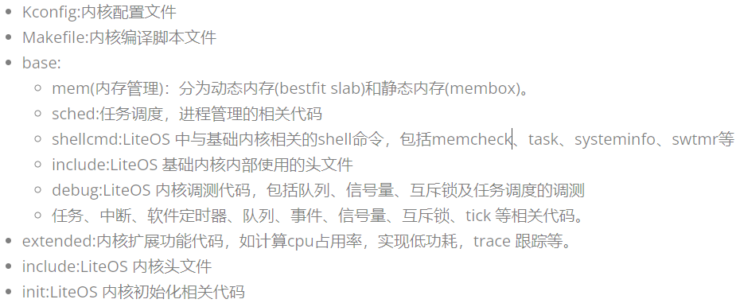
LiteOS代码框架
LiteOS structure(main conponents)
arch: 架构支持
components: 组件文件夹
fs: 文件系统
lib: 库文件
utility: 实用工具
demos: 模块演示汇总
include: 头文件依赖
kernel: 基础内核代码
shell: shell命令
targets: 开发板工程源包
test and tests: 模块测试和整体测试
tools: 开发板编译配置文件和menuconfig脚本
Makefile: 顶层Makefile编译脚本
.config: 开发板配置文件

Slide 9
02
WHY: 研究意义概述
C 语言操作系统及其缺陷、Rust 改写的意义

Slide 10
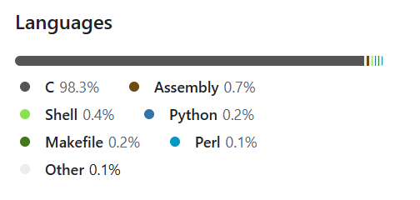

C 语言操作系统
操作系统 C 语言使用现状
C语言因其高效性、接近硬件、可移植性好和广泛的生态支持，在操作系统开发领域占据着举足轻重的历史地位，包括Unix、Linux和Windows在内的众多主流操作系统的内核，其核心代码大多采用C语言编写。
Linux内核
LiteOS内核
Notes:
C++在Windows内核中主要用于面向对象的编程和提高代码的组织性，而C语言仍然是核心的基础。

Slide 11
C 语言操作系统缺陷
悬空指针
缓冲区溢出
01
02
C 语言
固有缺陷
当程序写入的数据超过分配的缓冲区大小，溢出的数据可能覆盖相邻内存区域，允许攻击者注入恶意代码。
当指针指向已释放的内存区域，若继续使用，可能导致未定义行为，增加系统崩溃风险。
内存泄漏
并发和同步问题
开发者未正确释放已分配的内存，可能导致系统资源耗尽，特别是在长时间运行的操作系统中，影响性能和稳定性。
03
04
C语言由于缺乏高级的并发抽象，使得开发者更容易在编写并发代码时引入错误

Slide 12
缺陷案例
1
2
微软和谷歌均曾有报告显示，其产品中大部分严重安全漏洞都与内存安全问题有关（微软在 2006至2018 年间因内存安全造成的漏洞占总数的比例高达70%）。 这突显了内存安全是软件安全的核心挑战。
2023 年发现的 Netfilter 子系统缓冲区溢出漏洞，涉及 VLAN 头处理不当，允许攻击者潜在地执行代码并提权至 root。这也表明 C 语言的内存缺陷可能导致本地提权甚至任意代码执行。
3
4
Ubuntu安全团队确认，一些Linux版本出现过内存管理方面的错误，需要禁用非特权用户命名空间等措施缓解。
Windows 操作系统曾多次遭受由内存安全问题引发的蠕虫病毒攻击，它们都利用了缓冲区溢出等内存损坏漏洞。

Slide 13
Rust 与 LiteOS 结合的意义
1
2
3
潜在性能优化
提升系统可靠性
前瞻性与发展性
更精细的内存控制或许能减少运行时开销
更安全的并发模型能减少锁竞争
现代语言特性带来的潜在优化空间
Rust通过其独特的内存安全机制、对并发安全的原生支持、强大的错误处理以及现代化的类型系统，能够从根本上减少操作系统内核中常见的错误类型，显著提升LiteOS的可靠性、稳定性和安全性。
Rust作为系统编程语言的有力竞争者，使LiteOS更容易吸收利用最新的生态成果；基于Rust的工具、库和框架的构建，可以丰富LiteOS的生态系统，为开发者提供更多的选择和便利。

Slide 14
03
HOW: 技术实现探讨
LiteOS编译、QEMU运行LiteOS、C与Rust的交互

Slide 15
技术依据总览
编译LiteOS
C与Rust的交互机制
1. 克隆LiteOS代码
2. 拷贝开发板配置文件
3. 配置系统并编译
C 与 Rust 的交互主要通过外部函数接口（FFI）实现，结合构建链接支持、数据类型映射和指针管理等策略，确保跨语言调用的安全性与效率。
交互示例与工具支持
搭建环境
C调用Rust
Rust调用C
工具支持
安装GNU Arm Embedded Toolchain和GNU Make
安装python和pip
安装kconfiglib库
QEMU运行LiteOS
安装 QEMU 模拟器
编译后运行
Notes:
1. 安装必要的工具链和辅助工具 2. 对现有LiteOS代码的深入理解和分析，梳理开发构建流程，为后续的Rust代码集成和替换做好准备 3. 通过在模拟环境中的测试和验证，及时发现和修复问题
4. 确保平滑的过渡和功能的逐步完善

Slide 16
C与Rust交互的实现机制
1
2
3
4
函数调用
数据类型映射
指针管理
构建与链接
Rust调用C函数：使用 extern "C" 块声明C函数，并通过 unsafe 调用
C调用Rust函数：使用 extern "C" 和 #[no_mangle] 暴露Rust函数
基本类型： Rust的基础类型（如 i32 ）与C语言对应类型（如 int32_t ）无缝兼容
复杂类型：使用 #[repr(C)] 确保结构体等复杂类型内存布局兼容
通过 Box::into_raw 将 Rust 对象转为指针供C使用，通过 Box::from_raw 将指针转为 Rust 对象
Rust可以在 Cargo.toml 或者构建脚本里指定 C 的链接库；
也可以配置 Rust 代码编译为C 兼容的静态库或者动态库，供 C 链接使用

Slide 17
C 调用 Rust 示例
3. 编译rust项目
cargo build
2. 编写Cargo.toml
[lib]
name="add"
crate-type = ["staticlib"]
4. 编写main.c
声明要使用的rust函数，例如：
extern int32_t add(int32_t left, int32_t right);
1. 创建项目并编写lib.rs
为了防止函数名被编译器修改，可以加上 #[unsafe(no_mangle)] 。
为了能让rust的函数通过FFI被C调用，需要加上 extern "C" 对函数进行修饰。
5. 编译main.c并运行
gcc -o main main.c –L ../target/debug –l add
Notes:
其中crate-type＝["staticlib"]指定rustc编译结果是什么类型，默认为rust自用的rlib格式库，为了让C语言调用，需要更改为静态库或者动态库，这里指定为静态库类型。

Slide 18
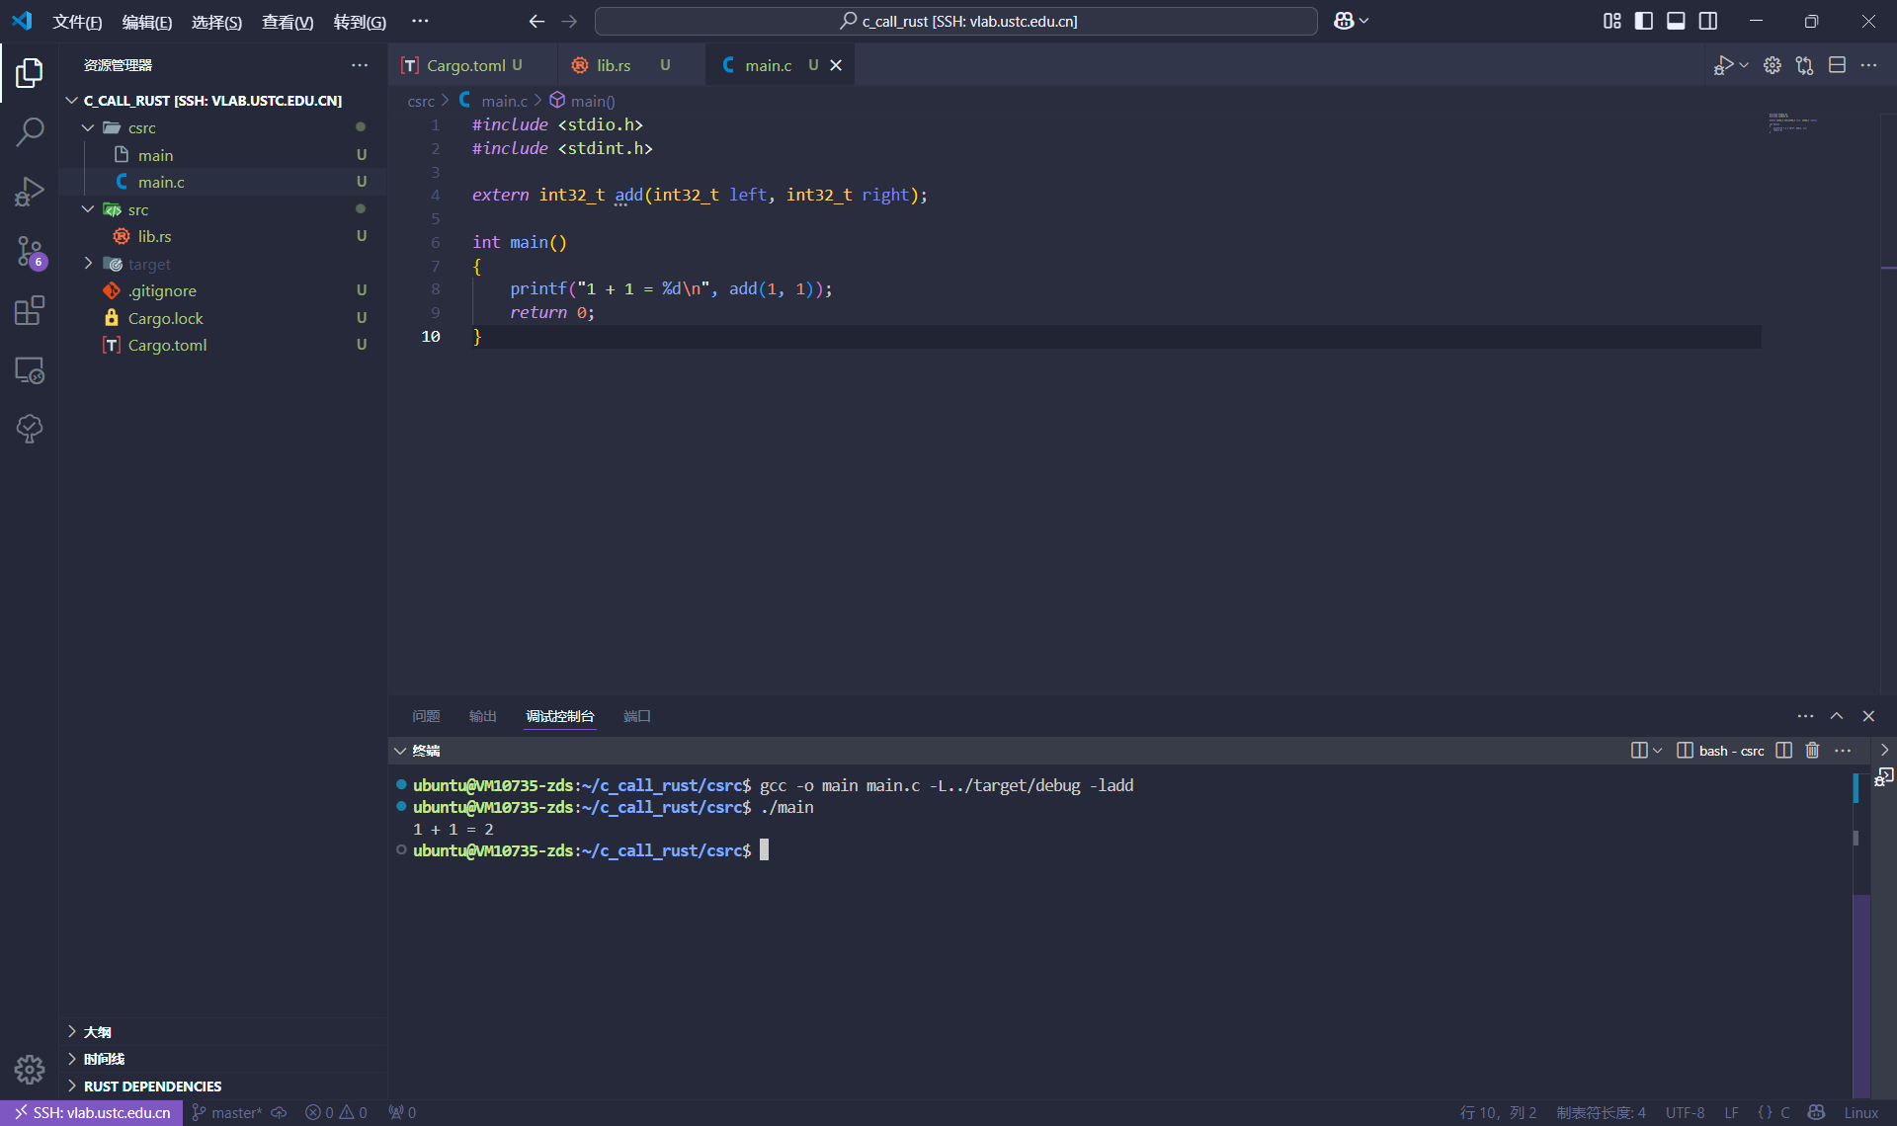
C 调用 Rust 示例
3. 编译rust项目
cargo build
2. 编写Cargo.toml
[lib]
name="add"
crate-type = ["staticlib"]
4. 编写main.c
声明要使用的rust函数，例如：
extern int32_t add(int32_t left, int32_t right);
1. 创建项目并编写lib.rs
为了防止函数名被编译器修改，可以加上 #[unsafe(no_mangle)] 。
为了能让rust的函数通过FFI被C调用，需要加上 extern "C" 对函数进行修饰。
5. 编译main.c并运行
gcc -o main main.c –L ../target/debug –l add
Notes:
其中crate-type＝["staticlib"]指定rustc编译结果是什么类型，默认为rust自用的rlib格式库，为了让C语言调用，需要更改为静态库或者动态库，这里指定为静态库类型。

Slide 19
Rust 调用 C 示例
创建项目并修改Cargo.toml文件
build = "build.rs"
libc = "0.2.171"
cc = "1.2.18“
添加必要的配置和依赖。
编写main.rs
01
步骤
02
以unsafe extern “C” { ... } 的形式声明一个外部的 C 函数接口。
编写build.rs和add.c
构建脚本的主要作用是：
在构建过程中编译 add.c 文件。
将生成的静态库 add.a 链接到 Rust 项目中，使得 Rust 代码可以调用 add.c 中的函数。
03
04
运行
cargo run
Notes:
build = "build.rs"指定了一个自定义的构建脚本文件build.rs。这个脚本会在 Cargo 构建项目时运行，通常用于处理额外的构建任务，例如编译C程序。
libc = "0.2.171"声明了项目对 libc 的依赖 。libc是一个常用的crate，提供了对 C 标准库和系统调用的绑定，通常用于与 C 代码交互。
cc = "1.2.18"声明了项目对 cc 的构建依赖。cc是一个构建工具，用于在构建过程中编译C代码，它通常与build.rs配合使用，用于将C代码编译为静态库或动态库，并链接到 Rust 项目中。

Slide 20
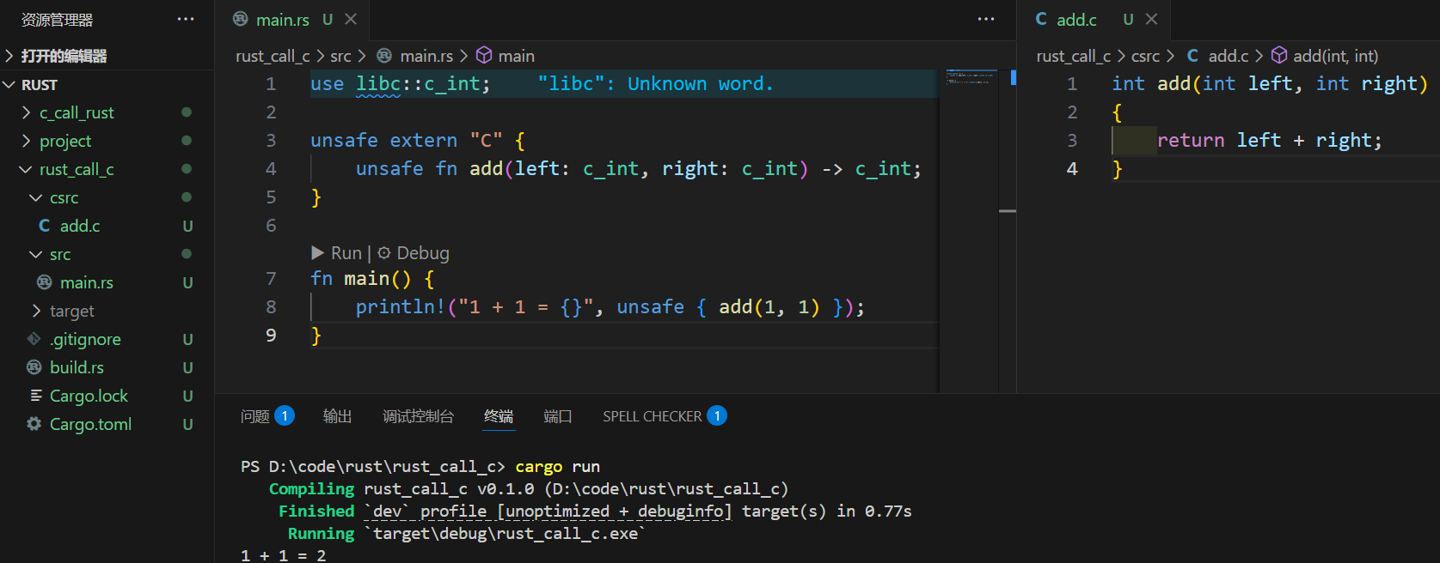
Rust 调用 C 示例
创建项目并修改Cargo.toml文件
build = "build.rs"
libc = "0.2.171"
cc = "1.2.18“
添加必要的配置和依赖。
编写main.rs
01
步骤
02
以unsafe extern “C” { ... } 的形式声明一个外部的 C 函数接口。
编写build.rs和add.c
构建脚本的主要作用是：
在构建过程中编译 add.c 文件。
将生成的静态库 add.a 链接到 Rust 项目中，使得 Rust 代码可以调用 add.c 中的函数。
03
04
运行
cargo run

Slide 21
工具支持
bindgen
bindgen 是一个从 C 到 Rust 的绑定生成器，可以将 C/C++ 头文件自动转换为 Rust 的 FFI（外部函数接口）绑定代码。
cbindgen
cbindgen 是从 Rust 到 C 的头文件的生成器，可以将 Rust 的 extern "C" 接口自动生成 C/C++ 头文件，供 C 代码调用。

Slide 22
04
当前进展与后期计划

Slide 23
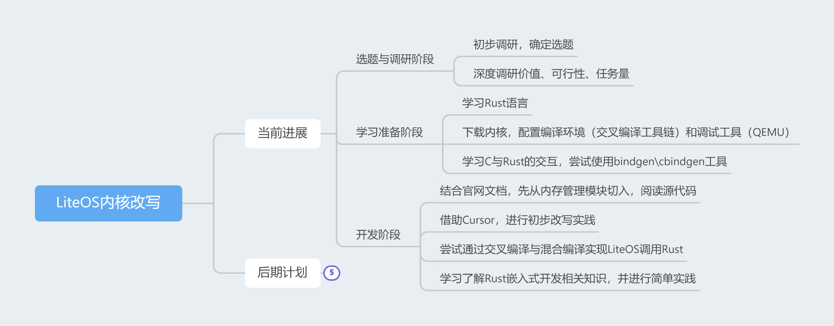
当前进展

Slide 24
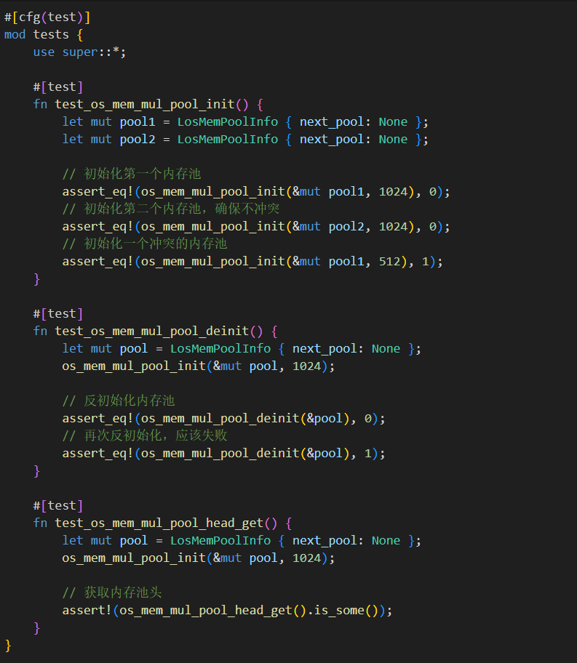
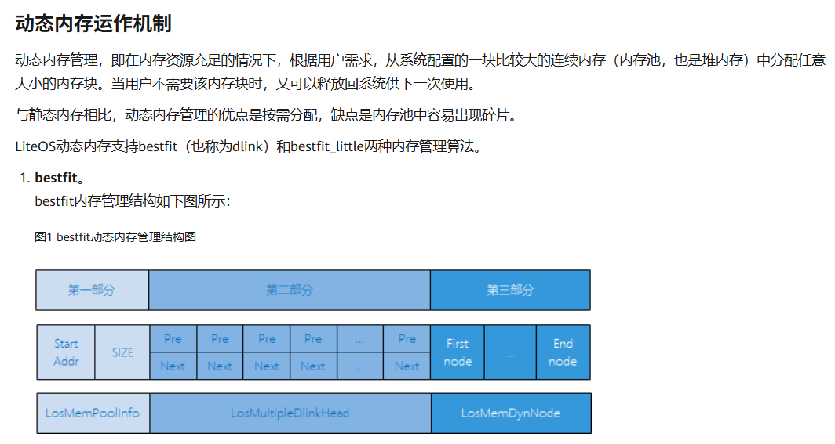
当前进展
结合官网阅读源代码
Rust学习与改写初步尝试
Notes:
内核核心逻辑理解，比如内存管理部分的基于分离显示空闲链表的bestfit内存分配算法，以及LiteOS代码总体编译流程分析以更好地与Rust交互

Slide 25
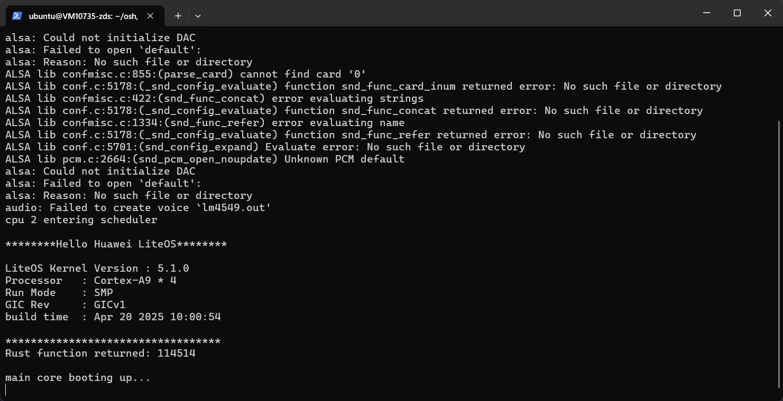
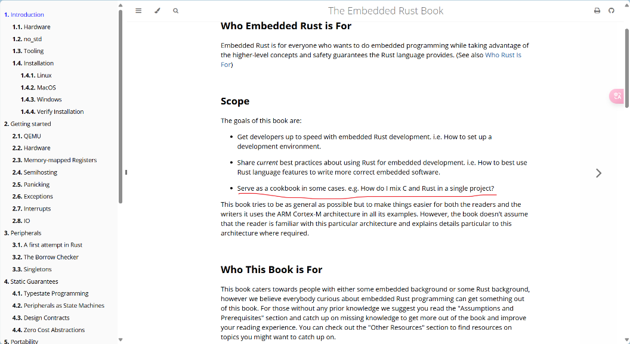
当前进展
LiteOS调用Rust初步尝试成功
Rust开发文献资料阅读持续推进，如：
Introduction - The Embedded Rust Book
Notes:
实现了在LiteOS中调用Rust函数，尝试了交叉编译和混合编译的实践。（在 Cortex-A9 处理器上交叉编译与混合编译的实践）
提Rust学习以及Rust嵌入式开发

Slide 26
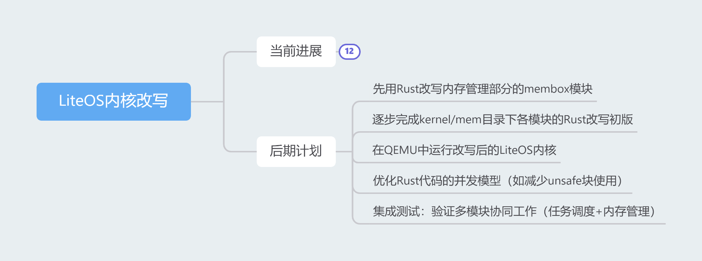
后期计划
Notes:
前三个是基础目标，后两个是进阶目标

Slide 27
感 谢 观 看 ！
汇报人：杨博文
小组：FerriteOS

